Slide 1

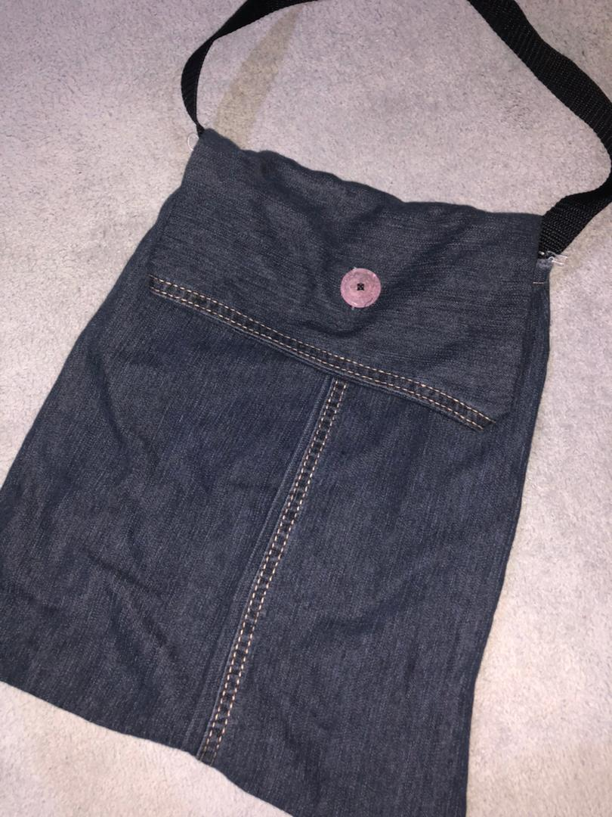
REKA BENTUK DAN TEKNOLOGI
Nama Produk: Light Bag
Ahli kumpulan: Airell, Adib Daniel

Slide 2
Kos Bahan (Komponen/Bahan)
No. | Bahan | Kuantiti | Kos seunit (RM) | Jumlah (RM)
1 | Epoxy Resin [butang] | 100 | 2.00 | RM 200
2 | lampu & suis tekan tutup & bateri | 100 | 5.00 | RM 500
3 | Kain (1m x 1m) | 20m | 18.00 | RM 360
Jumlah |  |  |  | RM 1060

Slide 3
HARGA JUALAN
Kos Pengeluaran Projek
Kos Pengeluaran Seunit
Kos bahan + Kos upah + Kos overhead
Kos Pengeluaran Projek/jumlah unit
RM 1060 + RM 840 + RM 21
RM 1921 / 100pcs
= RM 1921
= RM 19.21
Kos Jualan
Kos Pengeluaran Seunit + Peratus keuntungan
RM 19.21 + RM 9.65 (50% keuntungan)
= RM 28.80
A. BOLEH DICAPAI
Keuntungan = Kos jualan - kos pengeluaran seunit produk
RM 28.80 - RM 19.21
= RM 9.65

Slide 4
TEKNOLOGI
REKA BENTUK ELEKTRIK
REKA BENTUK FESYEN
Komponen
- Lampu
Kekuatan
- Bercahaya Terang
Kelemahan
- Kehabisan sel kering
Komponen
- Fabrik
- Benang
Kekuatan
- Fabrik yang Kukuh
- Benang untuk mencantumkan fabrik untuk kekukuhan
Kelemahan
- Mudah lusuh

Slide 5
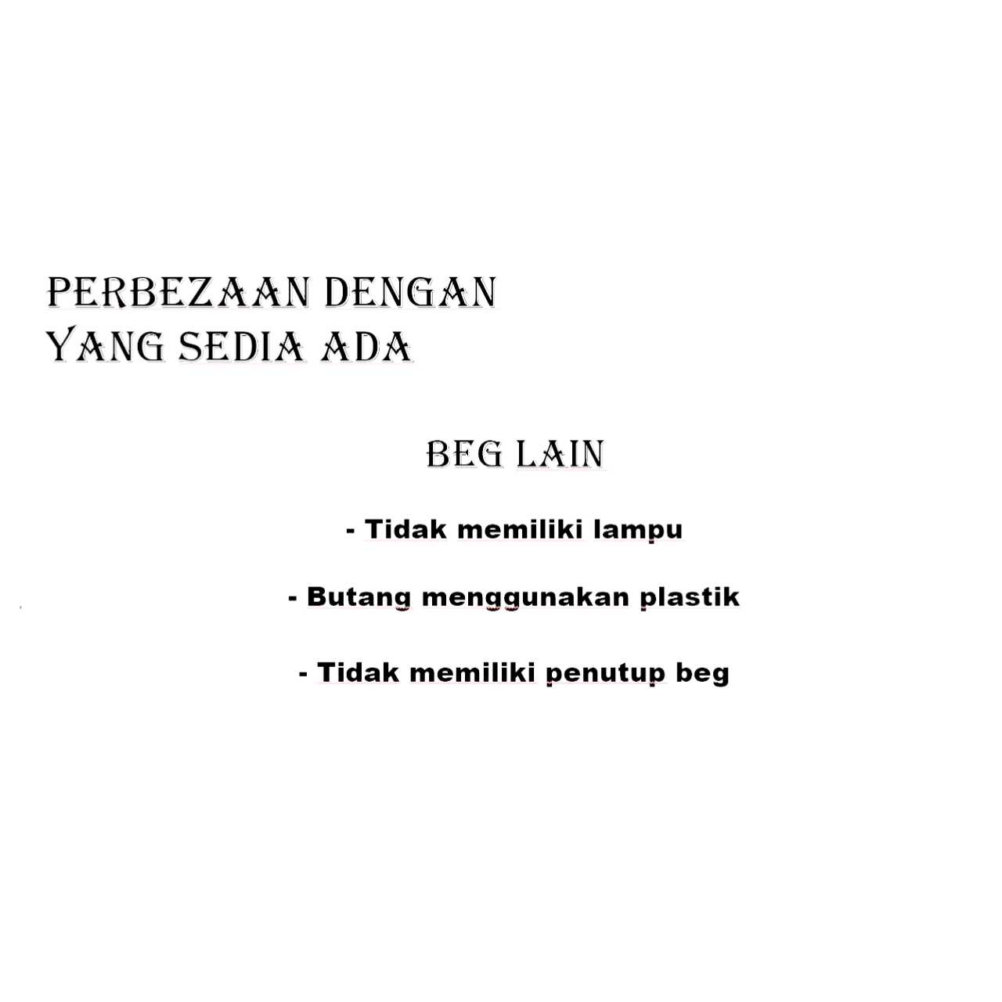


Slide 6
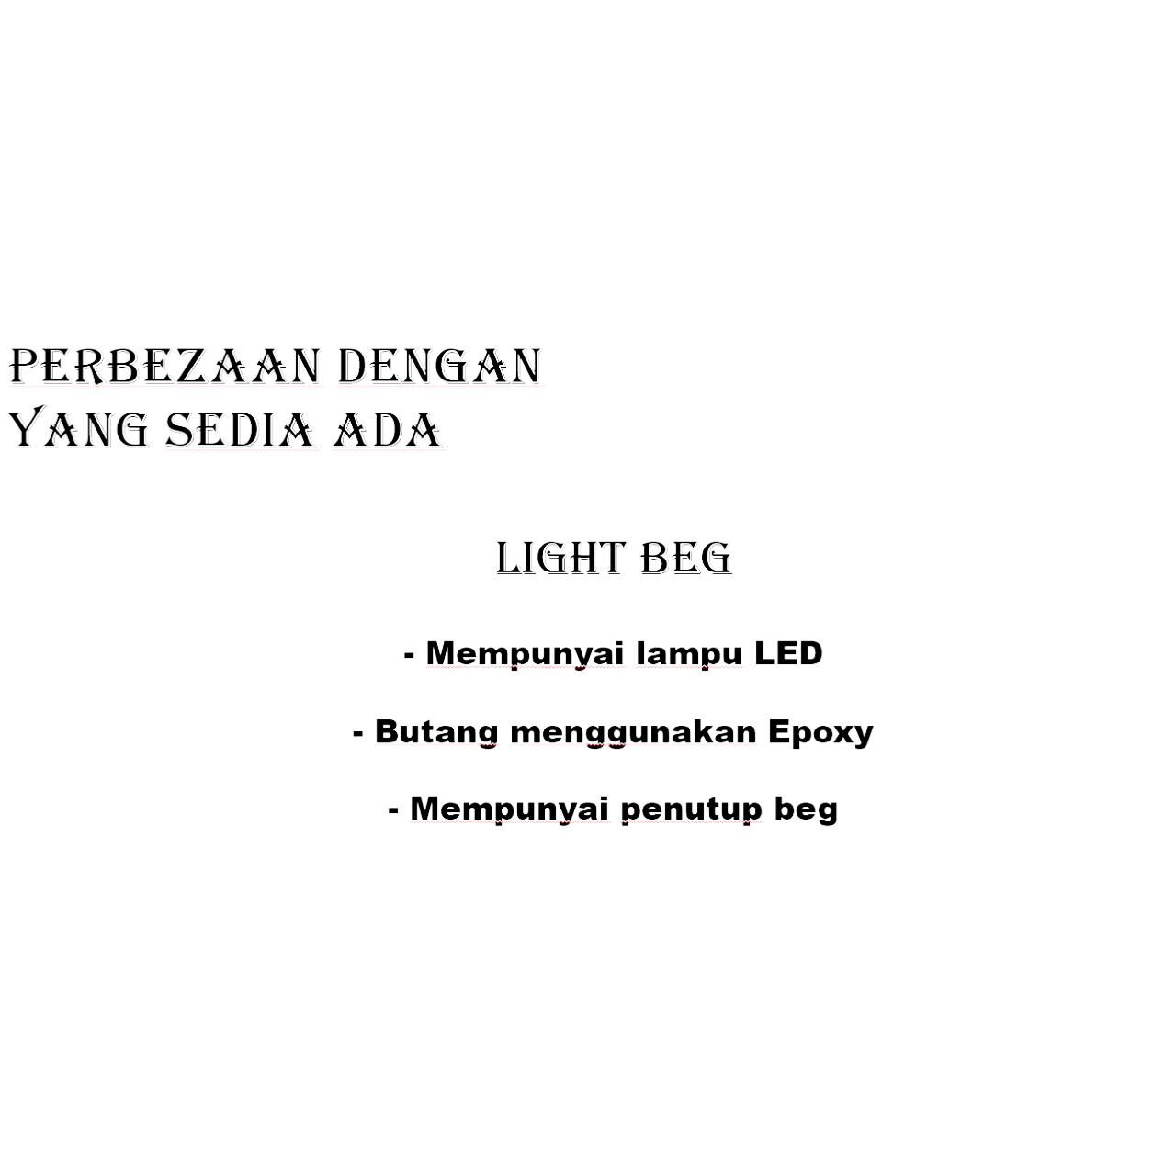

Slide 7
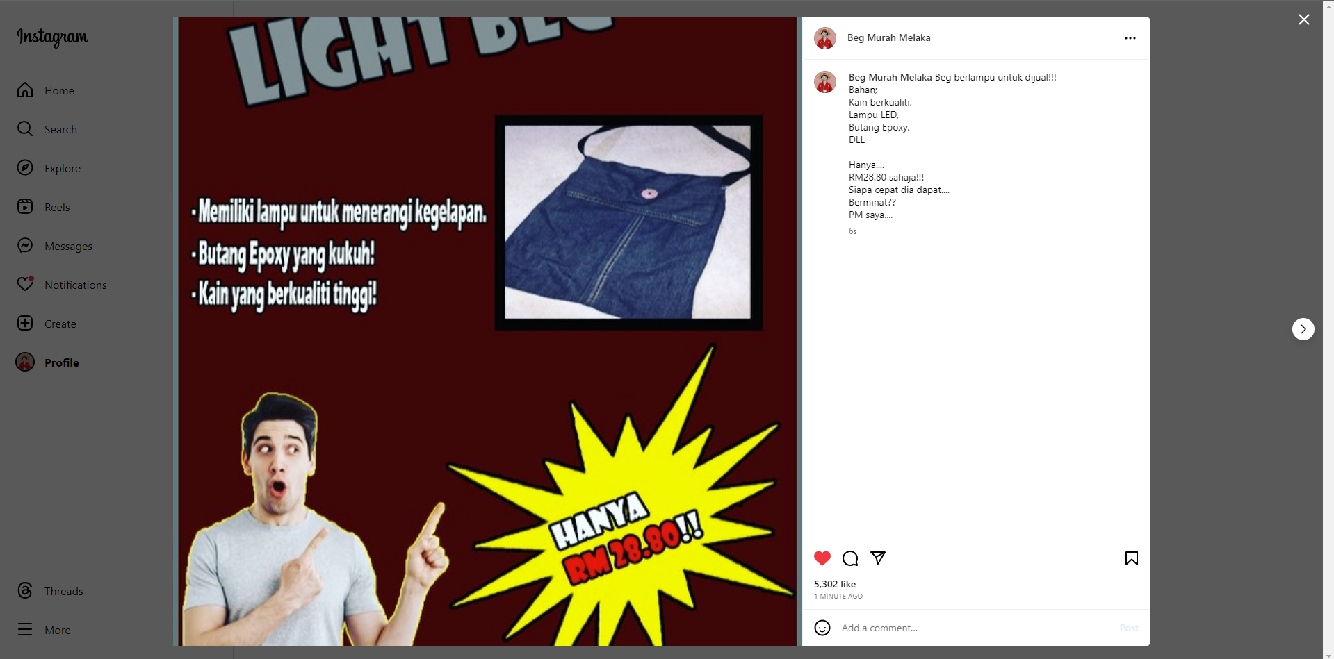
CARA pemasaran

Slide 8

POSTER
PENGIKLANan

